Slide 1
এই স্লাইডটি সম্মানিত শিক্ষকবৃন্দের জন্য।
এই পাঠটি শ্রেণিকক্ষে উপস্থাপনের সময় প্রয়োজনীয় নির্দেশনা প্রতিটি স্লাইডের নিচে অর্থাৎ Slide Note -এ সংযোজন করা হয়েছে। আশা করি সম্মানিত শিক্ষকগণ অনুগ্রহপূর্বক পাঠটি উপস্থাপনের পূর্বে উল্লেখিত Note দেখে নিবেন। এছাড়াও শিক্ষকগন প্রয়োজনবোধে তার নিজস্ব কলাকৌশল প্রয়োগ করতে পারবেন।

Slide 2
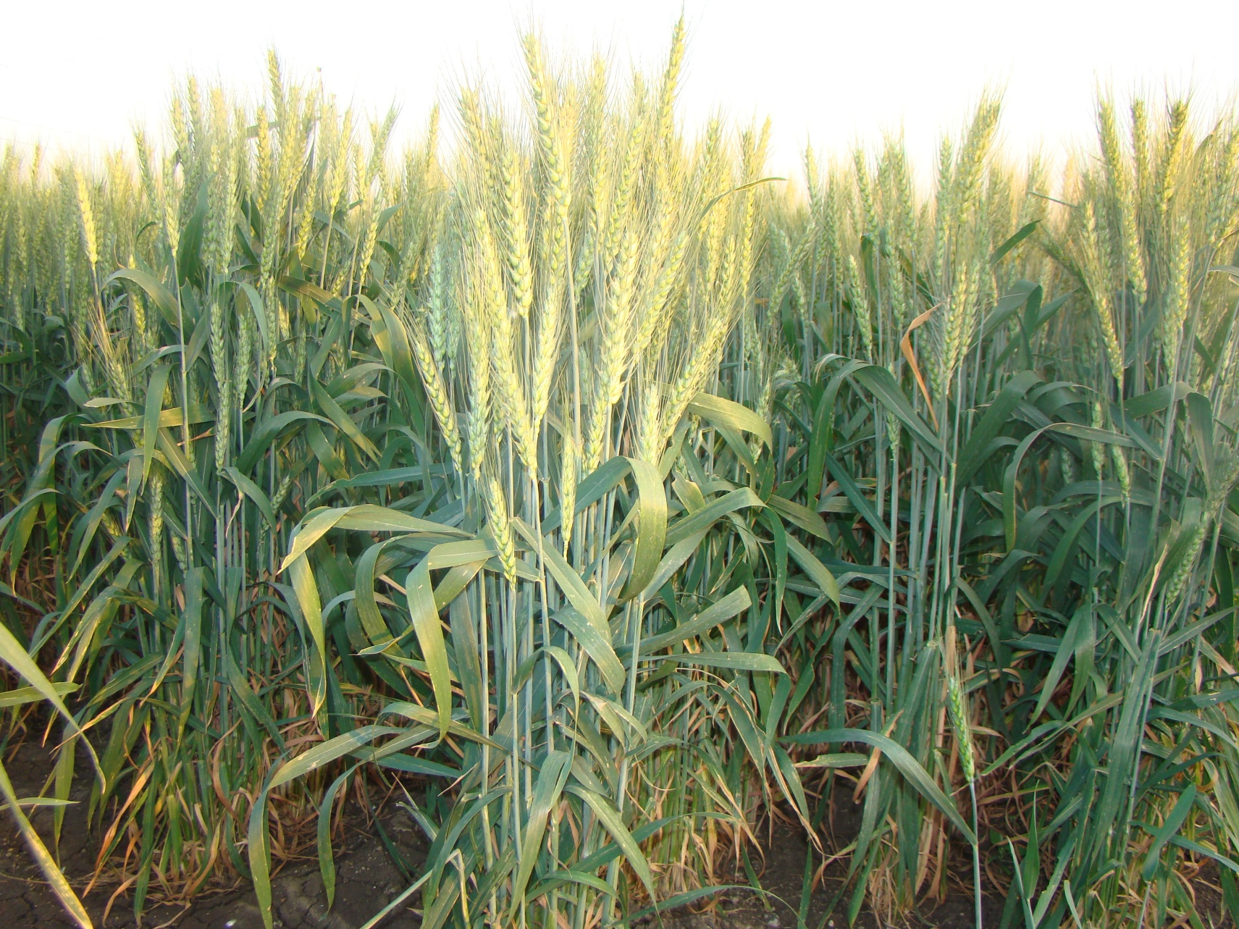
স্বাগতম
Notes:
শ্রদ্ধেয় শিক্ষক মন্ডলী,আমি অষ্টম শ্রেণি কৃষি শিক্ষা পঞ্চম অধ্যায় কৃষিজ উৎপাদন এর গম চাষ পদ্ধতি উপস্থাপন করতে চেষ্টা করেছি। আপনাদের নিজস্ব কলাকৌশল প্রয়োগ করে সুন্দর ভাবে ক্লাসটি উপস্থাপন করতে পারেন।

Slide 3
শিক্ষক পরিচিতি
পাঠ পরিচিতি
অপূর্ব কুমার দাস
ফরিদপুর সরকারি বালিকা উচ্চ বিদ্যালয়
ফরিদপুর।
মোবাইলঃ ০১৭১৪০৪৬৯৬৪ , ০১৮২২৮৭৮১১২
E-mail: apurbafaridpur@gmail.com
কৃষি শিক্ষা
শ্রেণি অষ্টম
পঞ্চম অধ্যায়
কৃষিজ উৎপাদন
পাঠ -২

Slide 4
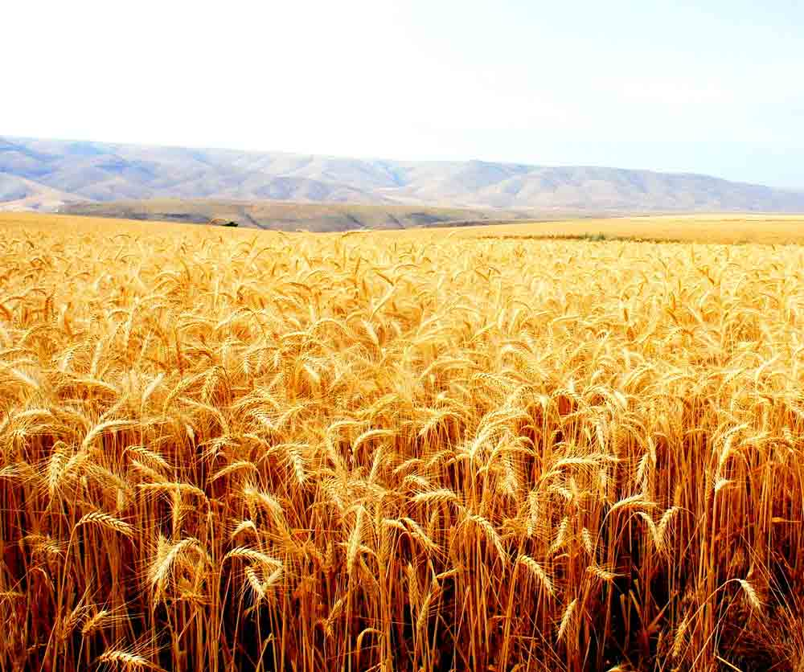
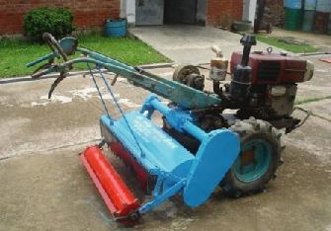
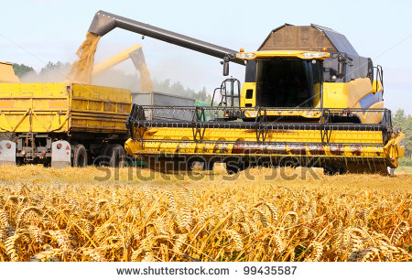
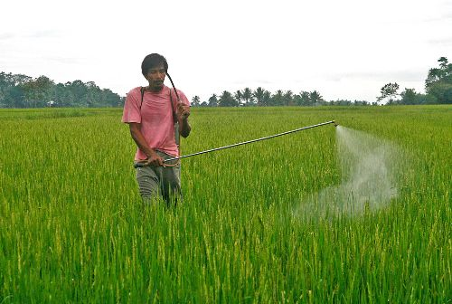
ছবিগুলো দেখে একটু চিন্তা কর
Notes:
মানসিক পরিবেশ সৃষ্টি করতে শিক্ষক মন্ডলী অন্য উপকরণ বা ভিডিও ব্যবহার করতে পারবেন।

Slide 5
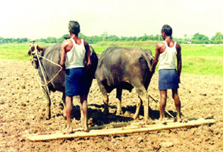
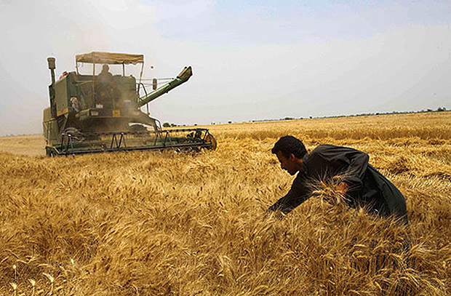
প্রশ্নঃ ছবিগুলো দেখে আমরা কী বুঝতে পারছি?
উত্তরঃ গম চাষে প্রযুক্তি।
Notes:
শিক্ষক ছবিগুলো দেখাবেন এবং প্রশ্নকরে শিক্ষার্থীদের মুখ থেকে গম চাষে প্রযুক্তি এই বিষয়টি বের করবেন। তারপর পাঠ ঘোষণা করবেন।

Slide 6
আজকের পাঠ
গম চাষে অন্যান্য প্রযুক্তি ও পরিচর্যা
Notes:
শিক্ষক বোর্ডে লিখে দিবেন।

Slide 7
শিখনফল
এ পাঠ শেষে শিক্ষার্থীরা-
১। বিনা চাষে গম আবাদ সম্পর্কীত ধারণা ব্যাখ্যা করতে পারবে।
২। স্বল্প চাষে গমের আবাদ পদ্ধতি বর্ণনা করতে পারবে।
৩। গম চাষে রোগ ও পোকা দমন সম্পর্কে ব্যাখ্যা করতে পারবে।
৪। গমের প্রধান শত্রু ইঁদুর এর উপদ্রব থেকে রক্ষা পাওয়ার উপায় বর্ণনা করতে পারবে।
Notes:
শিক্ষক শিখনফল অনুযায়ী পড়াতে চেষ্টা করবেন। বিভিন্ন উপকরণ ব্যবহার করতে পারেন।

Slide 8
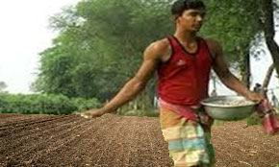
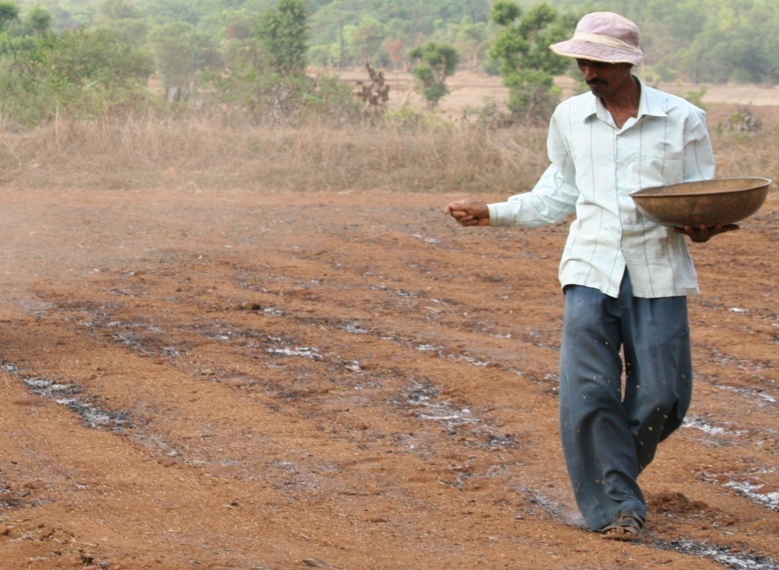
বিনা চাষে গমের আবাদ
ধান কাটার পর যদি জমিতে পর্যাপ্ত রস থাকে অর্থাৎ হাঁটলে পায়ের দাগ পড়ে তবে সরাসরি বীজ বুনতে হয়। আবার জমিতে ‘জো’ না থাকলে হালকা সেচ দিয়ে ‘জো’ এলে বীজ বুনতে হয়।
Notes:
ভেজা জমিতে ছিটিয়ে গম বপণ করা যায়। আবার স্বল্প চাষেও গম বপণ করা যায়। সে ক্ষেত্রে গমের সাথে গবর মিশিয়ে শুকিয়ে নিতে হবে। তাহলে পশুপাখি খেতে পারবে না। শিক্ষক শ্রণিতে বুঝিয়ে দিবেন।

Slide 9
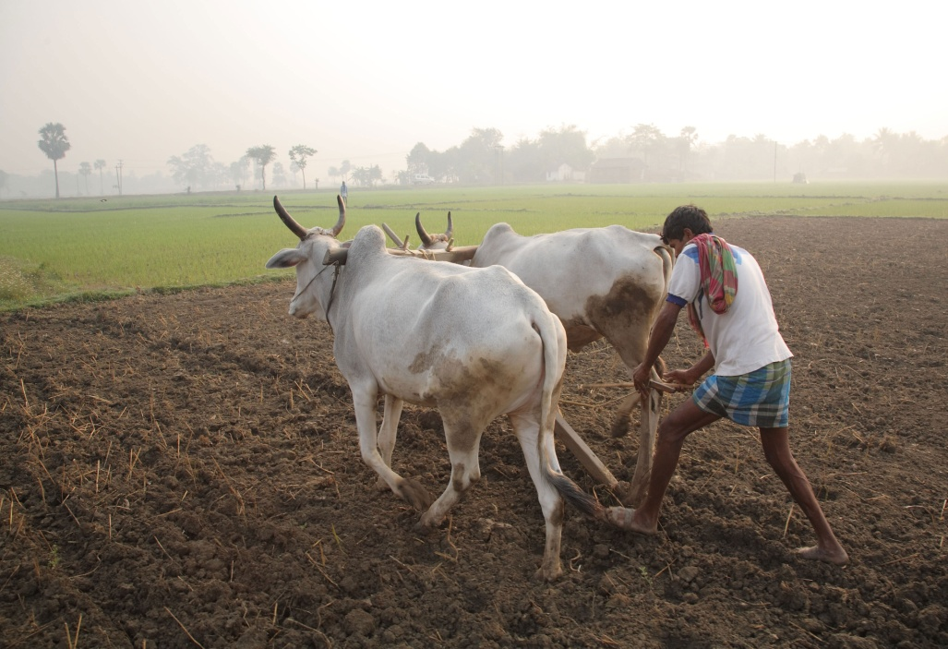
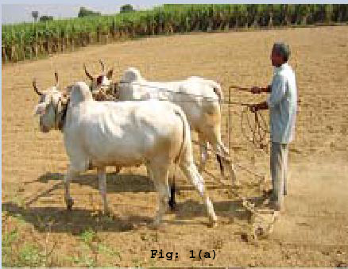
স্বল্প চাষে গমের আবাদ
দেশি লাঙ্গল দিয়ে ২ টি চাষ দিয়ে গম বীজ বপন করতে হয় । ধান কাটার পর জমিতে ‘জো’ আসার সাথে সাথে একটি চাষ ও মই দিতে হবে। দ্বিতীয় চাষ দেওয়ার পর সব সার ও বীজ ছিটিয়ে মই দিয়ে বীজ ঢেকে দিতে হবে।
Notes:
শ্রেণিতে শিক্ষক নিজের কৌশল প্রয়োগ করবেন। অন্য ছবিও ব্যবহার করতে পারেন।

Slide 10
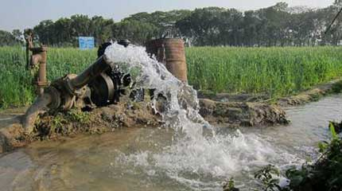
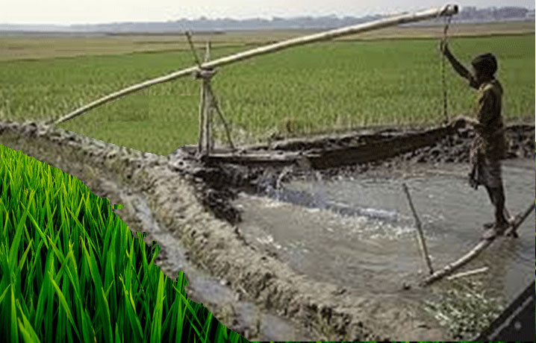
গমে পানি সেচ
বিনা চাষে ও স্বল্প চাষে গমের আবাদ করতে হলে বীজ বপনের ১৭ থেকে ২১ দিনের মধ্যে প্রথম হালকা সেচ দিতে হয়।

Slide 11
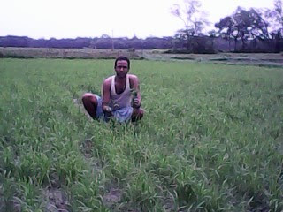
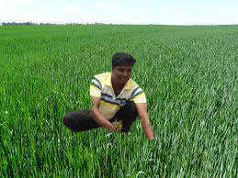
আগাছা দমন
বিনা চাষে ও স্বল্প চাষে গমের আবাদ করতে হলে বীজ বপনের ২০ থেকে ২৫ দিনের মধ্যে আগাছা দমন করা প্রয়োজন হয়।
Notes:
বিনা চাষে ও স্বল্প চাষে গমের আবাদ করতে হলে বীজ বপনের ২০ থেকে ২৫ দিনের মধ্যে আগাছা দমন করা প্রয়োজন হয়।

Slide 12
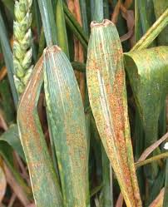
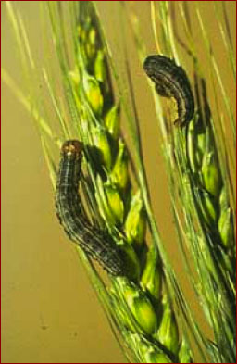
একক কাজ
গম চাষে রোগ ও পোকা দমনের উপায়গুলো লেখ।
Notes:
শিক্ষক মন্ডলী এই কাজ ছাড়া অন্য কাজও দিতে পারবে। সকলের অংশ গ্রহন করাবেন।

Slide 13
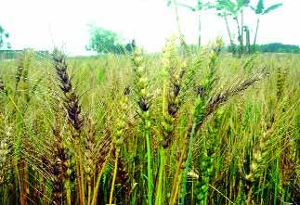
আলগা ঝুল রোগ
Notes:
এই রোগের আরও ছবি প্রদর্শন করা যেতে পারে।

Slide 14
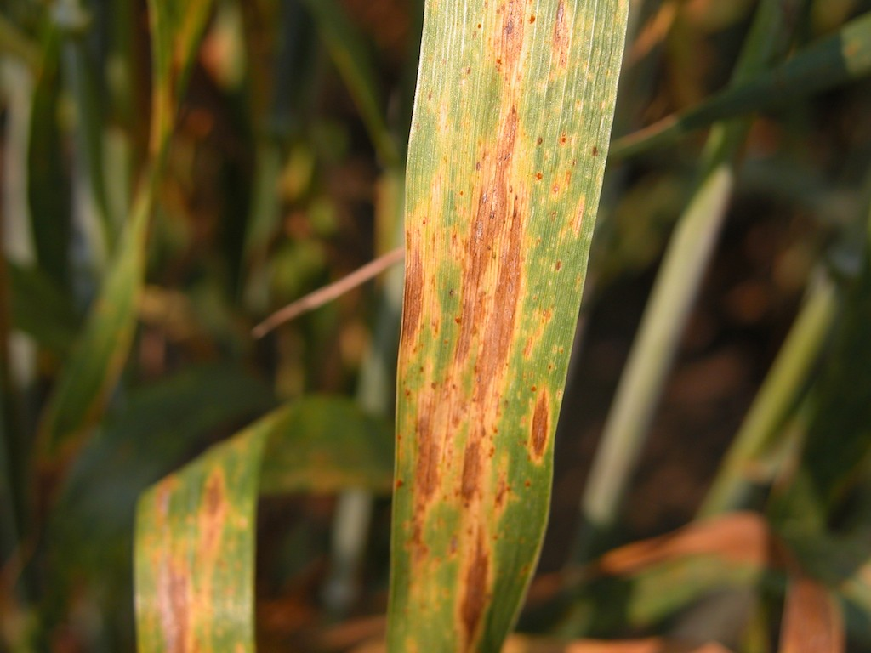
পাতার মরিচা রোগ
Notes:
এই রোগের আরও ছবি প্রদর্শন করা যেতে পারে।

Slide 15
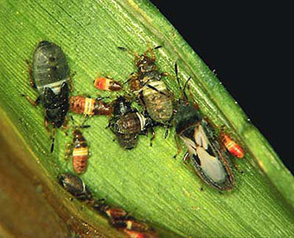
পাতায় পোকামাকড়ের আক্রমণ
Notes:
শ্রেণিতে সরাসরি দেখানো সম্ভব হলে শিক্ষক দেখাবেন।

Slide 16
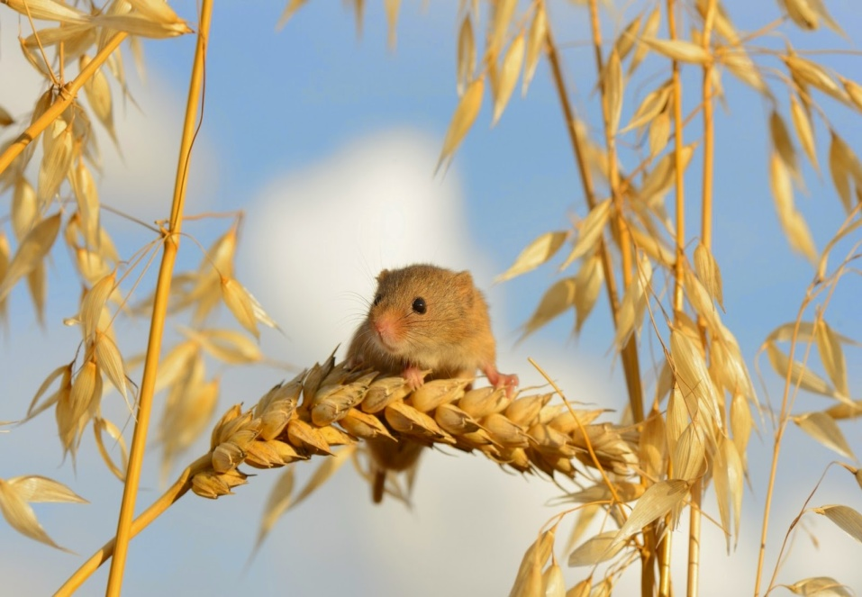
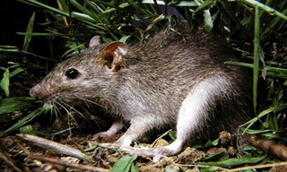
ইঁদুর গমের প্রধান শত্রু
Notes:
ইঁদুর মাটিতে গর্ত করে গম লুকিয়ে রাখে, কেটে নষ্ট করে এমন ছবি দেখানো যেতে পারে। ইঁদুর দমনের জন্য বিভিন্ন ফাঁদ ঔষধ প্রয়োগ করে মারা যেতে পারে।

Slide 17
দলগত কাজ
শিক্ষার্থীরা দুটি দলে ভাগ হয়ে এক দল বিনা চাষে গম আবাদ এবং অপর দল স্বল্প চাষে গমের আবাদ পদ্ধতি নিয়ে আলোচনা করে শ্রেণিতে উপস্থাপন কর।
Notes:
শিক্ষক মনিটরিং করবেন।

Slide 18
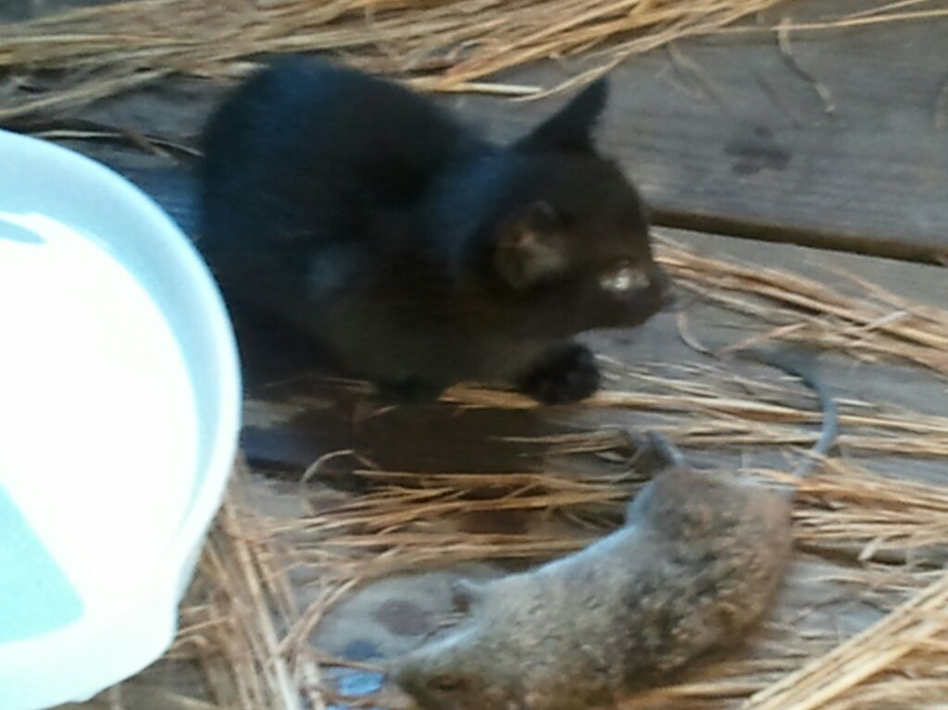
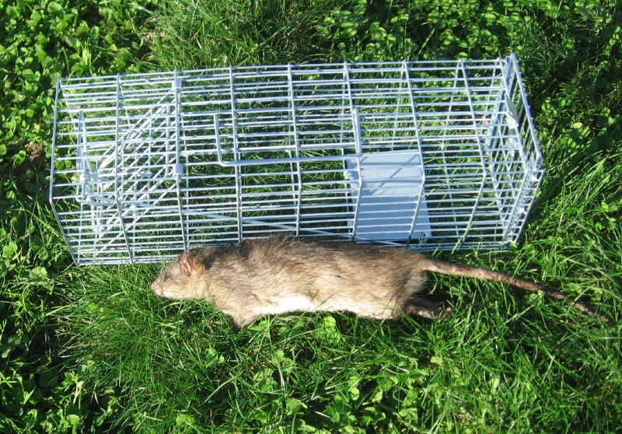
ইঁদুর মারার জন্য ঔষধ বা বিড়াল ব্যবহার করা যায়

Slide 19
মূল্যায়ন
1. গমবীজ বপণের কতদিনের মধ্যে আগাছা দমন করা প্রয়োজন ?
ক) ১৭-২০ দিন
খ) ১৮ -২০ দিন
গ) ২৫-৩০ দিন
ঘ) ৩০-৩৫ দিন
২। বীজ বপনের গমের বীজ শোধন করতে হয় কেন?
ক) বেশি ফলনের জন্য
খ) বীজবাহিত রোগ প্রতিরোধের জন্য
গ) উন্নত চারা পাওয়ার জন্য
ঘ) বীজের গজানোর হার বাড়ানোর জন্য

Slide 20
মূল্যায়ন
৩। গমের আলগা ঝুল রোগের লক্ষণ প্রকাশ পায় কখন ?
ক) প্রথম ২ পাতার সময়
খ) দানা গঠনের সময়
গ) গম পাকার এক সপ্তাহ আগে
ঘ) শিষ বের হওয়ার সময়
৪। রোগ প্রতিরোধকারী জাতের গম হচ্ছে-
i) কাঞ্চন
ii) শতাব্দী
iii) সৌরভ
ক) i, iii
খ) iiও iii
গ) i ও ii
ঘ) i
Notes:
শিক্ষার্থীবৃন্দ উত্তর দিতে চেষ্টা করবে। শিক্ষক মনিটরিং করবেন।

Slide 21
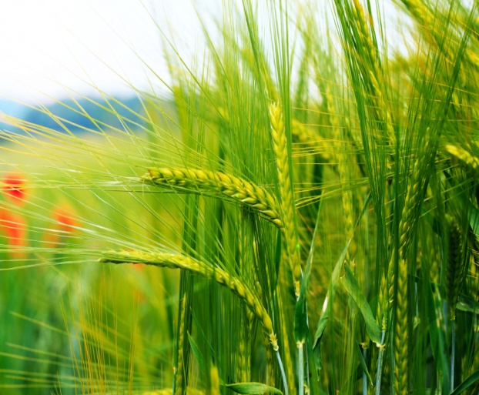
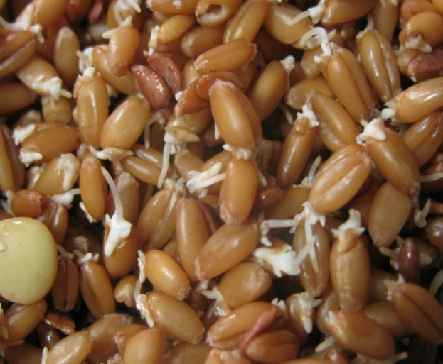
বাড়ির কাজ
তোমার বাড়ির পাশের রফিকের গমের জমিতে পোকামাকড়, ইঁদুর ও গবাদি পশুর হাত থেকে রক্ষা পাওয়ার উপায়গুলো লেখ।

Slide 22
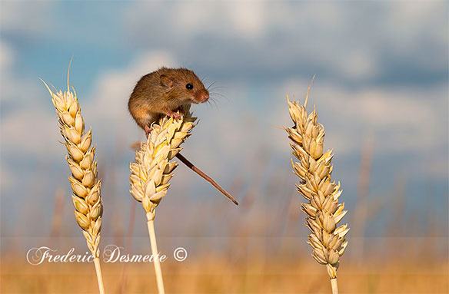
ক্লাসে সহযোগিতা করার জন্য সকলকে ধন্যবাদ
Notes:
ক্লাসটি উপস্থাপনের জন্য আপনাকে অনেক ধন্যবাদ।

